Slide 1

环路中有两种不同的自动调节过程：
跟踪过程：环路原本锁定，由于外界因素造成环路失锁，而环路通过自身的调节过程可以重新维持锁定的过程。
当环路处于跟踪状态时，一般相位误差较小，锁相环可视为线性系统。
捕捉过程：环路原本失锁，闭合后环路通过自身的调节由失锁进入锁定的过程。

Slide 2
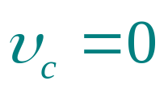
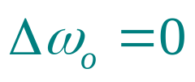

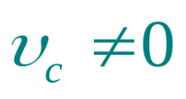

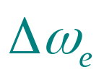
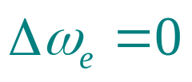

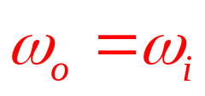
8.3.1 锁相环的静态特性
1、环路锁定时瞬时角频差为零
环路闭合前：由于
控制角频差
环路闭合后：
，
增加，
下降，
直到
环路达到锁定状态。
环路锁定时，VCO振荡角频率等于输入信号角频率，
即
。

Slide 3


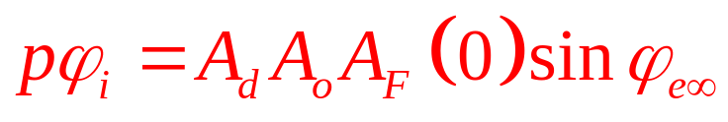


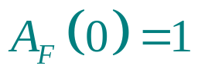
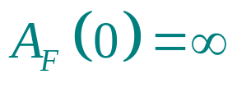
2、稳态相差
当环路锁定时，
，即
为环路锁定时的LF的时域传输特性。
其中无 源 滤 波 器：
无源比例滤波器：
有源比例滤波器：

Slide 4
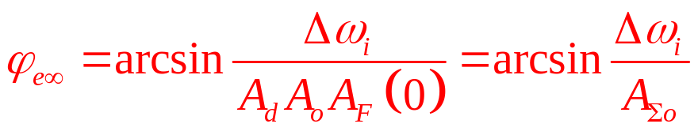







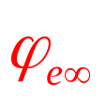

稳态相位误差
式中：
为环路锁定时的环路直流总增益。
该式说明：
环路锁定时，输入固有角频差
越大，稳
态相位误差
越大，即随着
的增加，将VCO的
调整到等于
所需的控制电压越大，因而产生
的
也就越大。直到
时，上式无解。

Slide 5
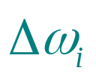
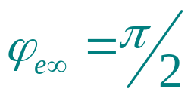






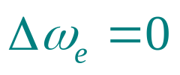
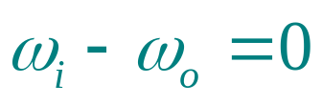
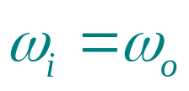
或者说：
过大，环路无法锁定。其原因在于当
时，
（鉴相器输出）电压已最大，若继续使增大
，
反而减小，也就无法获得所需的
以调整
VCO的
使之等于
。
由于环路锁定时，
，即
所以
即环路可以实现无误差的频率跟踪。

Slide 6



3、同步带（跟踪带）
同步带定义：
若环路原本处于锁定状态，由于某种原因引起输入信号角频率变化，造成输入角频差增大，但环路通过跟踪过程，能够维持环路锁定所允许的最大输入固有频差，称为锁相环路的同步带或跟踪带，用
表示。
由于
，根据定义可知同步带为

Slide 7

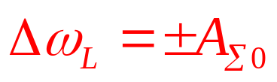
实际上，由于输入信号角频率向
两边偏离
的效果是一样的，因此同步带可以表示为
该式表明：要增大锁相环的同步带，必须提高其直流总增益。
不过，这个结论是在假设VCO的频率控制范围足够大的条件下才成立。

Slide 8

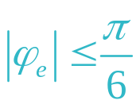



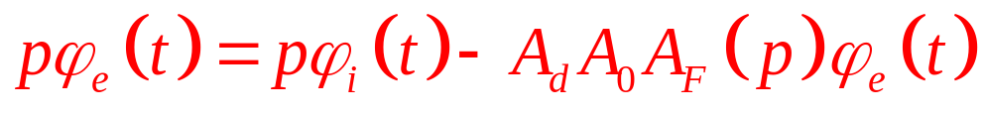
8.3.2 锁相环的跟踪特性
环路的瞬变过程与稳态相差统称为PLL的跟踪特性。
值一般很小，
如前所述，锁相环在跟踪过程中，
的条件，可以近似用线性函数逼近鉴相器的
满足
器的鉴相特性，即
式中 的单位为 。
此时基本环路方程可简化为线性微分方程

Slide 9

相应的线性化相位数学模型如图8.3.1所示。
图8.3.1 锁相环路的线性化相位数学模型

Slide 10



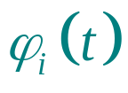

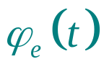
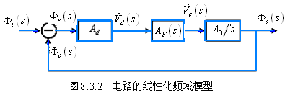
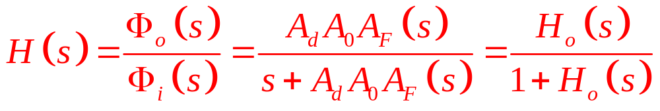
一、PLL的传输特性
设
、
、
分别是
、
、
的拉氏变换，而p用s取代后可以得到图8.3.2所示的线性化频域模型：
环路的闭环传递函数为

Slide 11
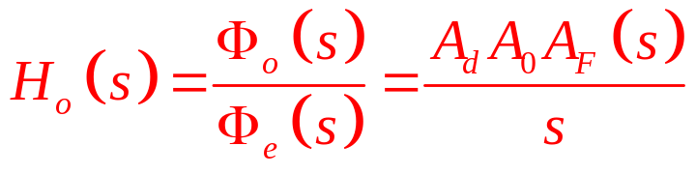
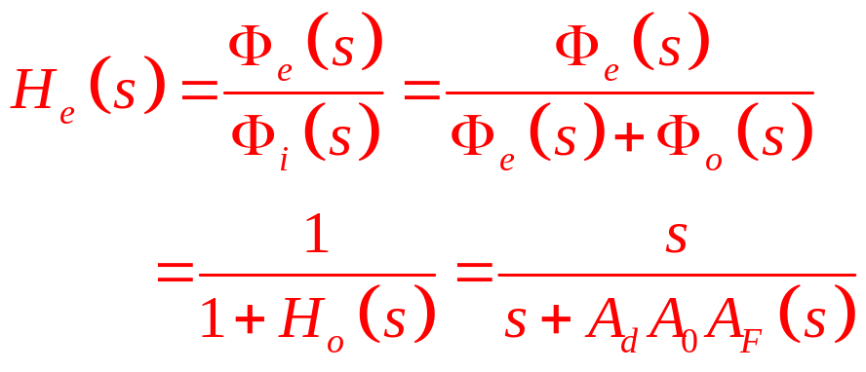
其中
为环路的开环传递函数。
环路的误差传递函数为：
在实际应用中，应将环路滤波器的传输函数代入到上述方程中，就可以得到实际锁相环路的传递函数。
可以看出，传递函数的性质实际上是由环路滤波器的性质决定的。环路中采用的环路滤波器的形式不同，相应的传递函数也不同。

Slide 12
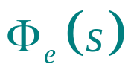

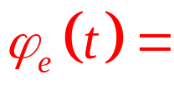

二、瞬时响应及稳态相位误差
利用误差传递函数，在给定
的前提下，求出
，再求
的拉氏反变换，即可得到瞬态响应和
稳态相位误差。
即
瞬态响应
￡⁻¹
利用终值定理，求得稳态相位误差

Slide 13







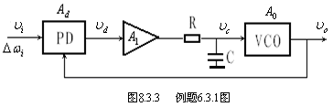
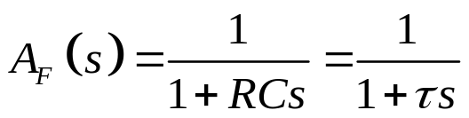

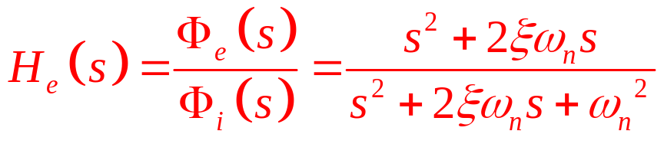
例8.3.1 在图8.3.3所示的锁相环中，已知
，
，当输入角频率发生阶跃变化时，
，要求环路的稳
态相位误差为
，试确定放大器的增益
，并求出相位误差函数
。
解：由于环路滤波器为RC低通滤波器，其传递函数为
于是，环路的误差传递函数为

Slide 14
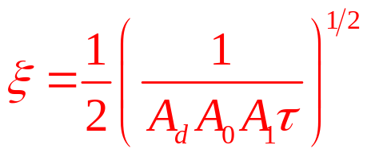
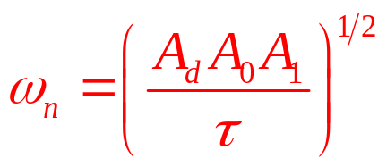










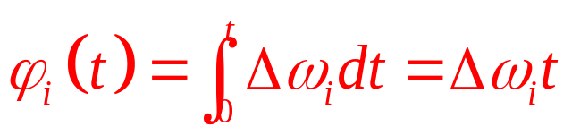
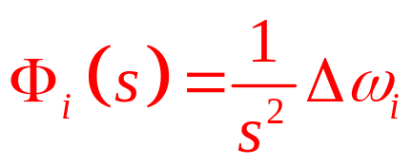
式中
称为阻尼系数。
是
时系统的无阻尼振荡角频率——自然
谐振角频率。
设
时，环路锁定，且有
，
。在
时，输入信号角频率产生幅度为
阶跃变化，则在
后的固有相
位差
为
其拉氏变换为

Slide 15
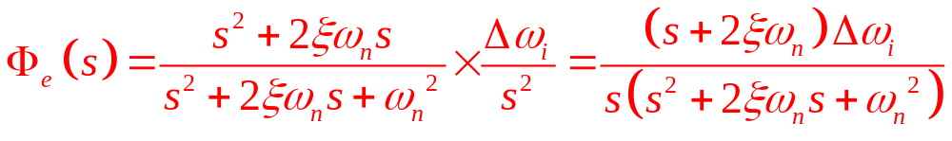



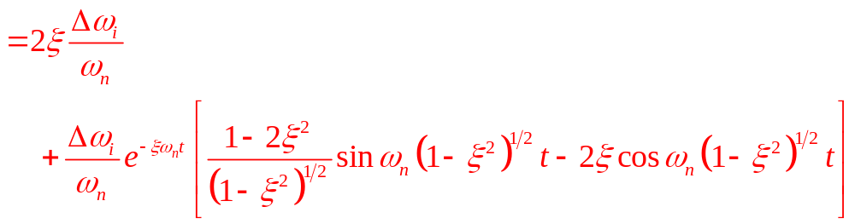
因此环路的相位误差为
瞬态响应
￡⁻¹
￡⁻¹

Slide 16






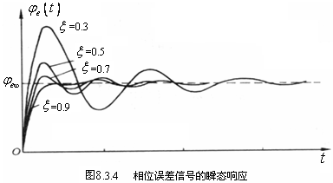
式中，等式右边第二项为振幅按指数衰减的两个正弦函数的差值。这两个正弦函数的角频率相同（其值与
、
、
有关），相位差为 ，
振幅不同。
当 时，该项的振幅值趋于零，是瞬态相位误差。当
一定时，
取不同值时，由上式画出的曲线如图8.3.4所示。

Slide 17
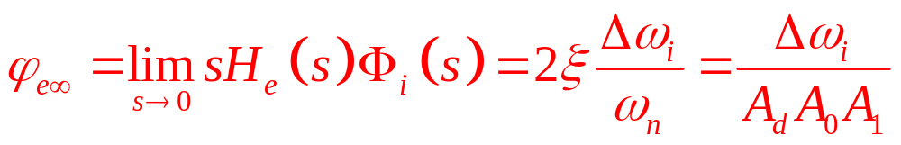


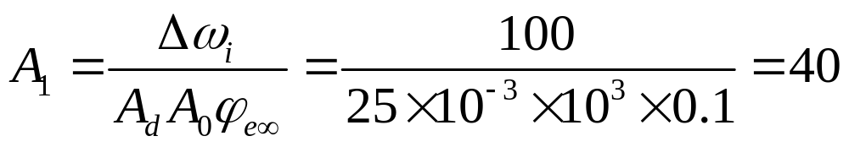
稳态相位误差为
显然，提高环路直流总增益
，可以减小 。
将已知数值代入上述各式中，可以求得

Slide 18
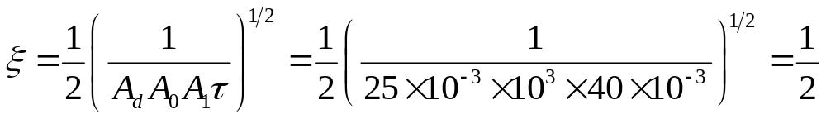
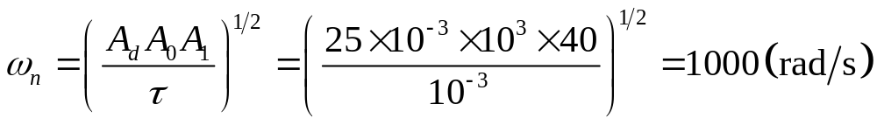
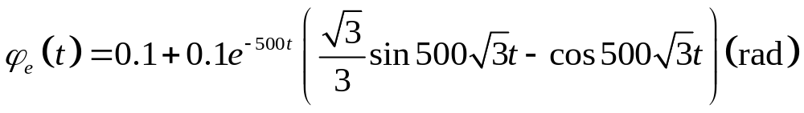
此时
因而相位误差函数

Slide 19


三、正弦稳态响应
在PLL中，正弦稳态响应是指输入相位
为正弦信
号时环路的输出响应。
当输入信号的相位
按正弦规律变化时（即输入
正弦调频或调相信号），PLL的输出信号相角，即压控振荡器振荡信号的相角，也将按正弦规律变化。但相位变化的幅度和初始相位将随频率的不同而不同，称这种性质为环路的频率特性或频率响应。

Slide 20
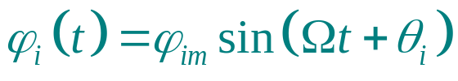
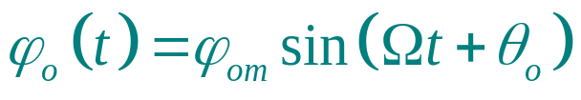
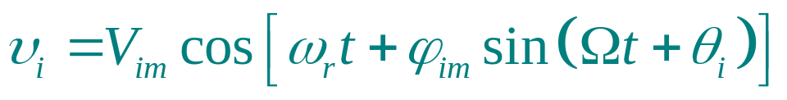
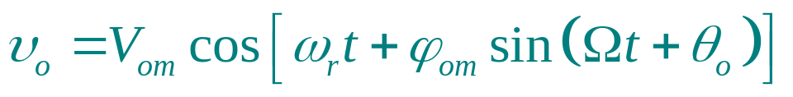
若输入信号相角为
则环路的稳态响应输出也必为正弦信号，即
相应的锁相环路输入、输出信号电压分别为：
显然它们均为单音频调制的调相信号。

Slide 21


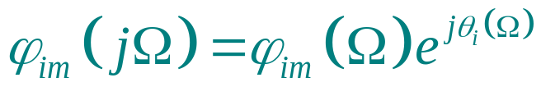
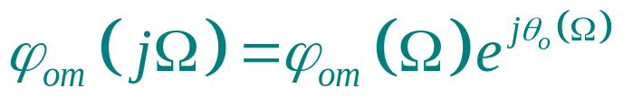






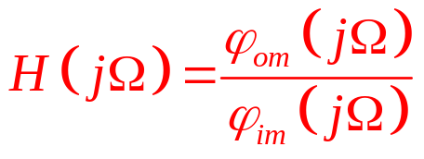

若将
、
用复数表示为
其中
、
、
、
均为
的函数。
令PLL中的正弦稳态响应即环路对调相信号中的正弦相位的频率特性为
且
PLL的频率特性
可以用
代替闭环传递函
数中的S求得。

Slide 22
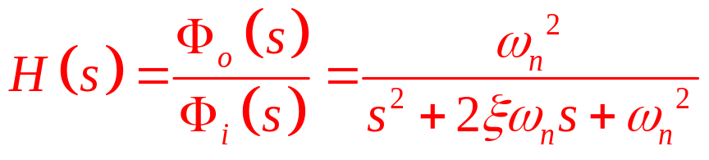



例如，采用简单RC积分滤波器的PLL，其闭环传递函数为
若令
，相应的幅频特性为
图8.3.5 画出了不同
时的幅频特性曲线。

Slide 23




由图可见，对于输入正弦相位来说，PLL具有低通滤波器的特性。其形状与
有关。当
时，特性曲线最
线最平坦，上限
频率为：

Slide 24





例8.3.2 在采用简单RC积分滤波器的PLL中，若
，求
。
解：根据已知数据求得
所以
由上例可见，通过增大环路滤波器的时间常数，减小环路的直流总增益，可以将环路的带宽做的非常窄。

Slide 25

四、PLL的稳定性
从稳定性判定准则可知，如果PLL的闭环传递函数
中的极点全部位于S平面的左半平面，即极点的
实部小于零，则系统是稳定的。

Slide 26
作业： 8.14 8.15 8.16 8.19
预习： 8.4 8.6

